Slide 1

第三组成果展示
刘志成 曲劭儒 冯旭 李家正 栾政轩

Slide 2
目录
第一部分 语音识别简介
第二部分 DTW算法
1. 端点检测
2. MFCC特征提取
3. DTW
第三部分 模型评估和改进
第四部分 总结

Slide 3
语音识别简介
语音识别是根据一段输入音频输出相应的语言文字信息的技术

Slide 4
语音识别简介
1952年贝尔研究所Davis等人研究成功了世界上第一个能识别10个英文数字发音的实验系统。
1960年英国的Denes等人研究成功了第一个计算机语音识别系统。
进入80年代以后，基于统计模型（HMM）开始兴起，并与模板匹配法并驾齐驱。
进入21世纪，提出了将神经网络技术引入语音识别问题的技术思路。

Slide 5
语音识别简介
根据识别的对象不同，语音识别任务大体可分为3类，即孤立词识别（isolated word recognition），关键词识别（或称关键词检出，keyword spotting）和连续语音识别。其中，孤立词识别 的任务是识别事先已知的孤立的词，如“开机”、“关机”等；连续语音识别的任务则是识别任意的连续语音，如一个句子或一段话；连续语音流中的关键词检测针对的是连续语音，但它并不识别全部文字，而只是检测已知的若干关键词在何处出现，如在一段话中检测“计算机”、“世界”这两个词。

Slide 6
DTW算法

Slide 7
DTW算法
时间序列数据存在多种相似或距离函数，其中最突出的是DTW。在孤立词语音识别中，最为简单有效的方法是采用DTW（Dynamic Time Warping，动态时间归整）算法，该算法基于动态规划（DP）的思想，解决了发音长短不一的模板匹配问题，是语音识别中出现较早、较为经典的一种算法，用于孤立词识别。

Slide 8
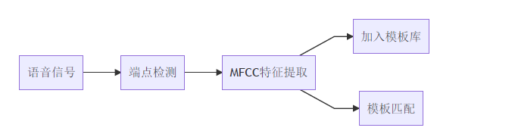
DTW算法

Slide 9


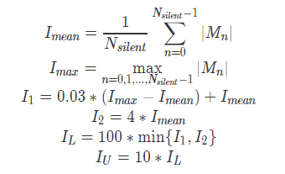
端点检测
短时平均幅度
短时过零率
根据静默噪声设置能量阈值

Slide 10
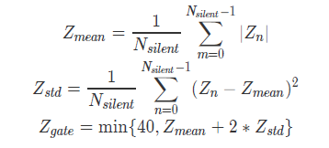
端点检测
根据静默噪声设置过零率阈值
双门限法检测
首先从左到右搜寻第一个超过能量上限的帧，记作r，然后从当前帧开始向前搜索第一个小于能量下限的帧，记作l，我们认为起始帧位于区间[l,r]内，然后再在区间中从左向右搜索第一个超过短时过零率阈值的帧，即可得到真正的起始帧。用同样的思想可以得到一个语音信号的终止帧。

Slide 11
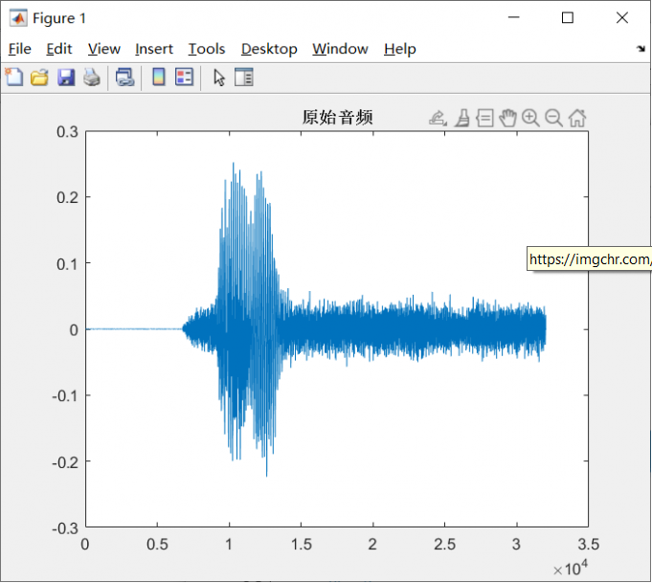
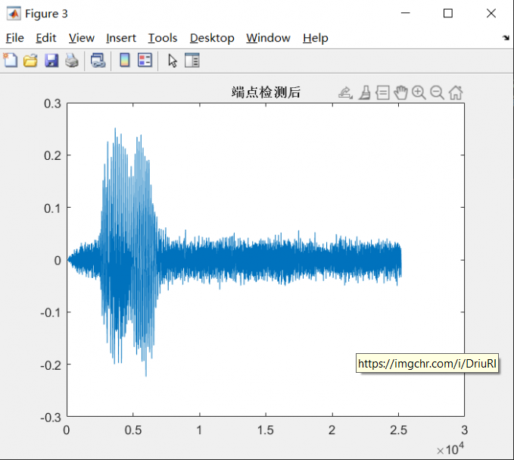
端点检测
为什么后面的噪声不滤除掉？

Slide 12






MFCC特征提取
加窗
对每一帧信号做FFT并计算谱线能量
计算梅尔滤波器能量
计算DCT系数
计算MFCC系数（12*1的向量）
差分（宽度为2）

Slide 13

MFCC特征提取
将MFCC，一阶差分，二阶差分整合得到（36*1）的特征向量

Slide 14
MFCC特征提取
看成一个黑盒子
给定一帧的信号，输出一个(36*1)的向量

Slide 15
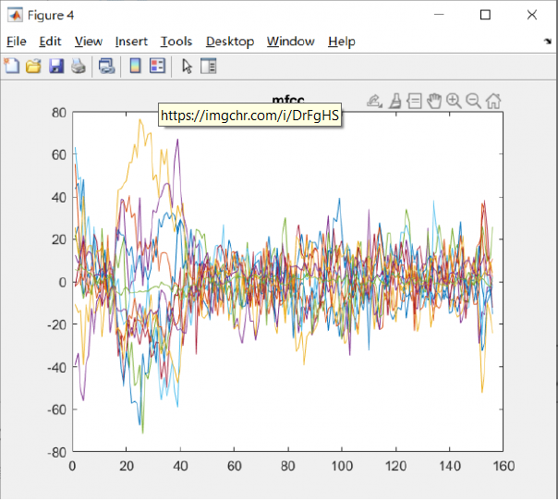
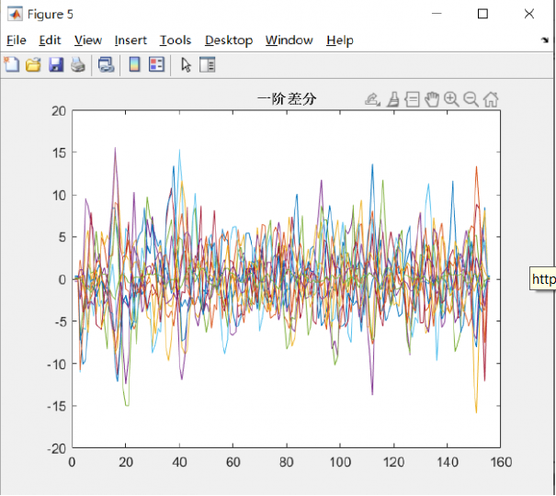
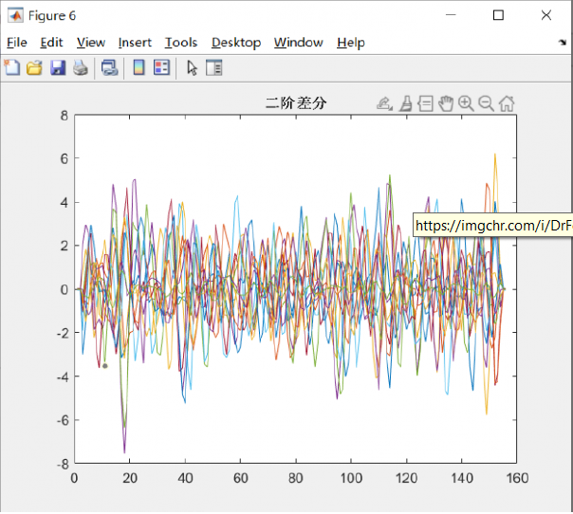
MFCC特征提取
采样率16000，采集时间2秒，200为帧长，100为帧移，窗函数为汉明窗，端点检测后提取大约有155帧的特征，每一帧是一个36*1的向量

Slide 16
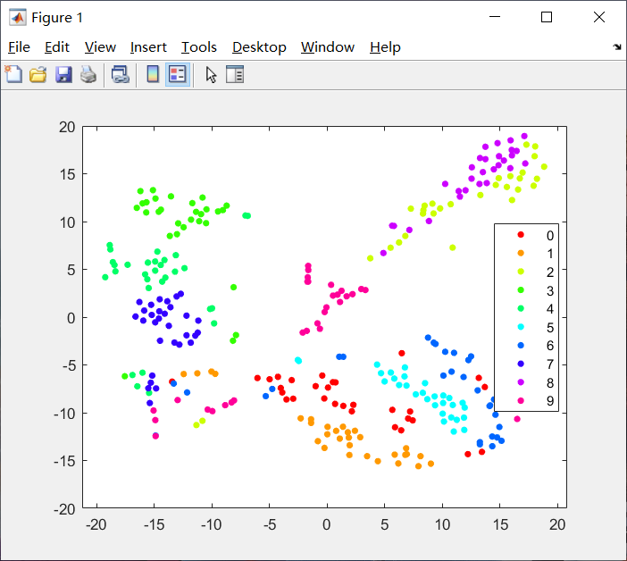
MFCC特征提取
MFCC特征提取以后数据已经可
以做初步的分类了

Slide 18

DTW
在模式匹配阶段中，不能简单地将输入模板和词库中的模板相比较来实现识别。因为语音信号有较强的随机性，更重要的是语音的持续时间不可能完全相同，所以时间规整是必不可少的，DTW是把时间规整和距离测度计算结合起来的非线性规整技术，是模板匹配的方法。假设词库中某一参考模板的特征矢量是a1,…am，输入语音的特征矢量序列为b1,…bn，那么动态时间规整函数m=T(n)，它把输入模板的时间轴n非线性的映射到参考模板的时间轴m，并且该函数满足下式：

Slide 19

DTW
用欧氏距离来度量

Slide 20

DTW

Slide 21
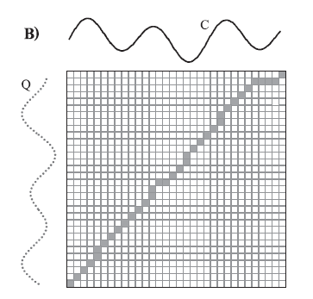
DTW

Slide 22
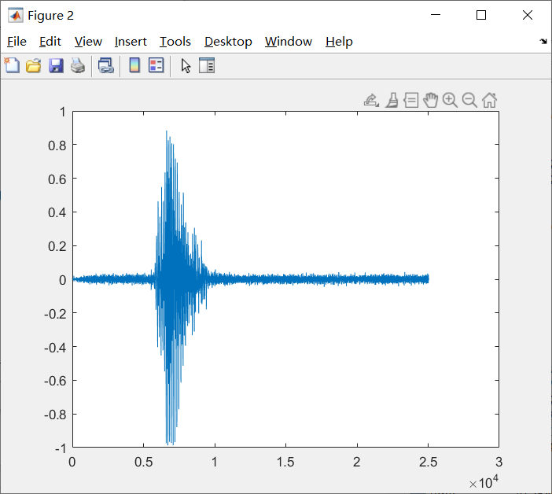
DTW
在DTW中，噪声可以和噪声配对，提高
模型的抗噪声能力（转换成MFCC特征
配对）
如果模板里面没有噪声，待求信号有噪声
噪声就匹配不上

Slide 23
DTW
首先选取30个模板分成3组，每组一个语音0-9
将待求语音分别与30个模板相匹配，选取每组中匹配较好的2个模板，总共选择
6个模板进行投票，最多的模板即为输出值

Slide 24

DTW
上图中匹配到的模板为1，5，1，8，1，2
因此输出为1

Slide 25
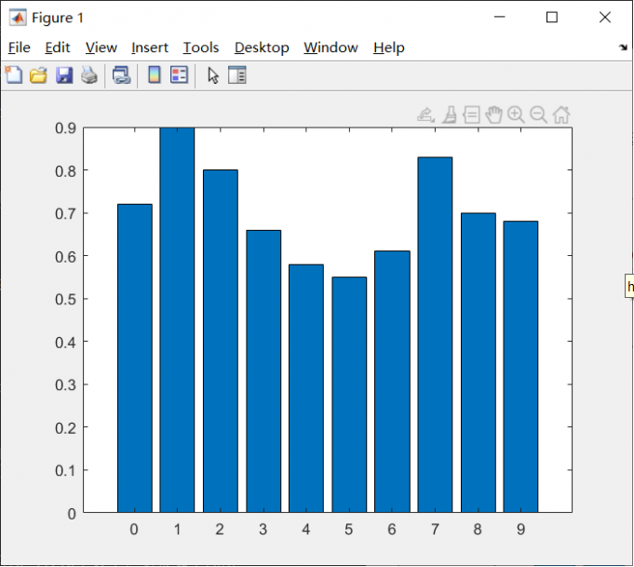
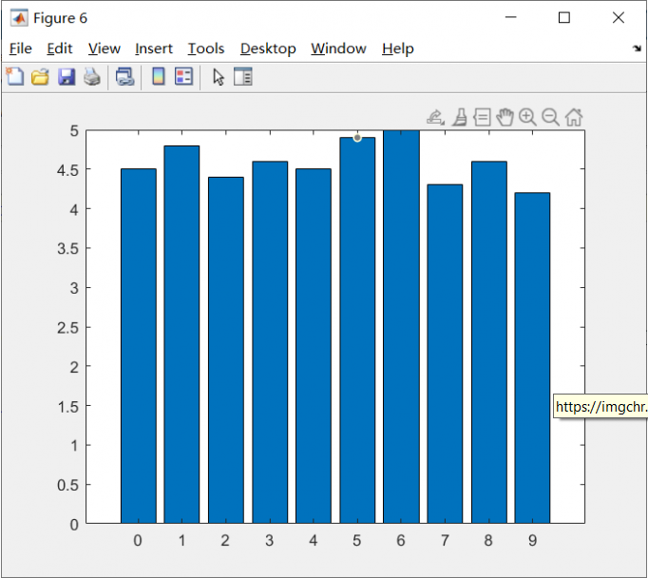
模型评估
选择30个模板作为模板库测试模型

Slide 26
模型评估
选择30个模板作为模板库测试模型
每个语音识别用时0.43秒，平均正确率在70%左右

Slide 27
模型评估
选择30个模板作为模板库测试模型
每个语音识别用时0.43秒，平均正确率在70%左右
不理想，要改进

Slide 28
模型评估
正确率较低，增加模板数量
改进投票规则

Slide 29
模型评估
正确率较低，增加模板数量
改进投票规则
增加模板数量带来时间开销

Slide 30
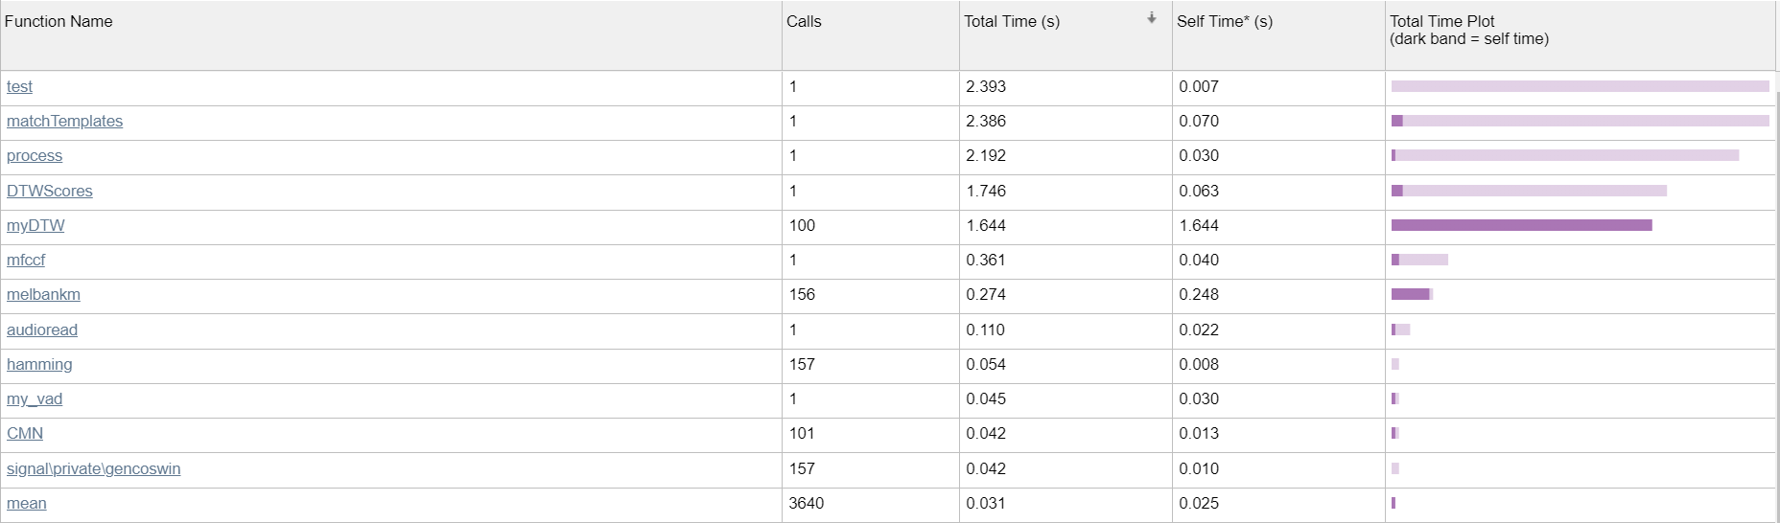
模型评估
DTW占总用时92%

Slide 31
模型评估
改进DTW算法

Slide 32
模型评估
左上角和右下角的计算基本
用不到

Slide 33
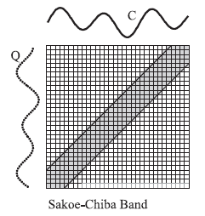
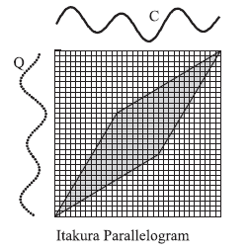
模型评估
增加局部约束
Exact indexing of dynamic time warping，2004

Slide 34

模型评估
增加局部约束

Slide 35
模型评估
a*r2
参数a表示直线宽占边长的
比例
r2-a*r2
a*r1
r1-a*r1

Slide 36
模型评估
a=1

Slide 37
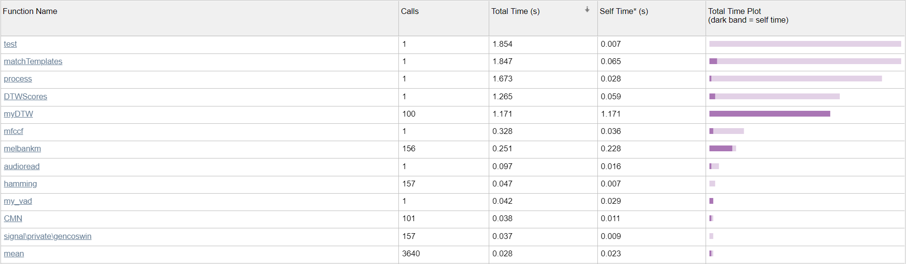
模型评估
a=0.2

Slide 38
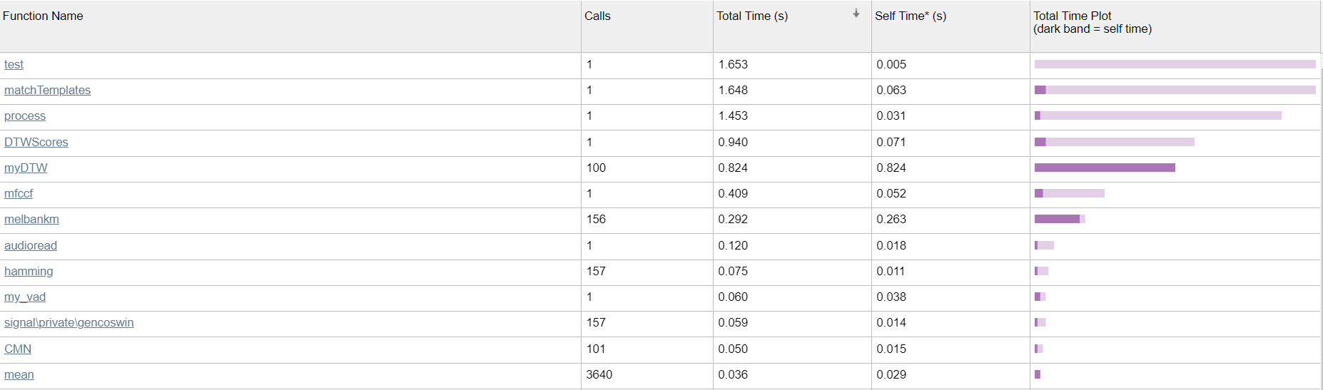
模型评估
a=0.1

Slide 39
模型评估
减小a值可以显著增加DTW算法的运行时间
减小a值导致局部约束变窄，从而减小正确率

Slide 40
模型评估
根据参数a评估正确率和时间

Slide 41
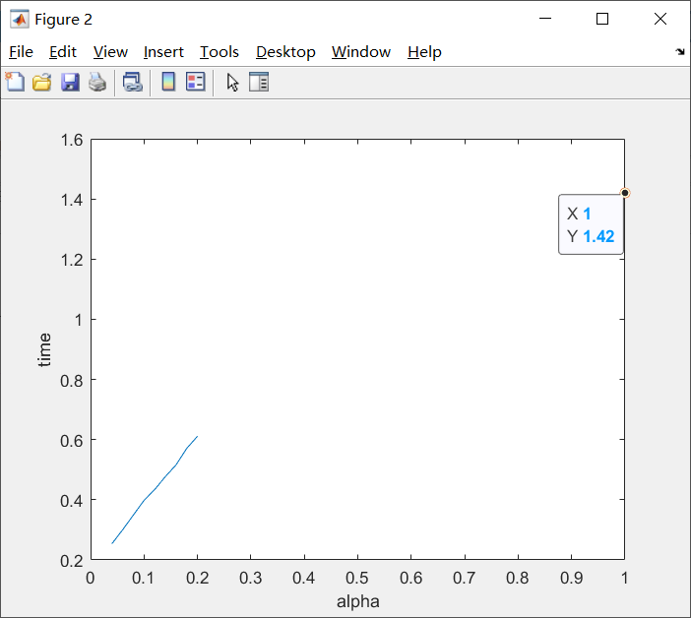
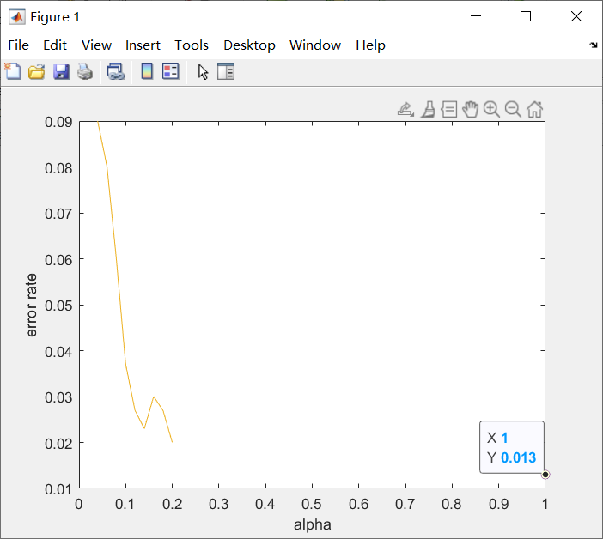
模型评估
将模板数目提高到300个，根据不同的a值做交叉验证评估正确率和时间
随着a的增加，时间基本上呈线性增长，与未做局部约束相比较，用时在原来的
5分之1

Slide 42
模型评估
投票规则改进
一共有30组数据，可以先找到每组当中的最优匹配进行投票，如果票数不同，
则投票数最多的作为输出，否则找到每组当中最优的两个匹配投票，投票数最多
的作为输出

Slide 43
模型评估
以3组数据为例（实际有30组）
找到每组当中的最优匹配为1，8，1
输出为1

Slide 44
模型评估
增加模板数为300个
增加DTW局部约束
改进投票规则

Slide 45
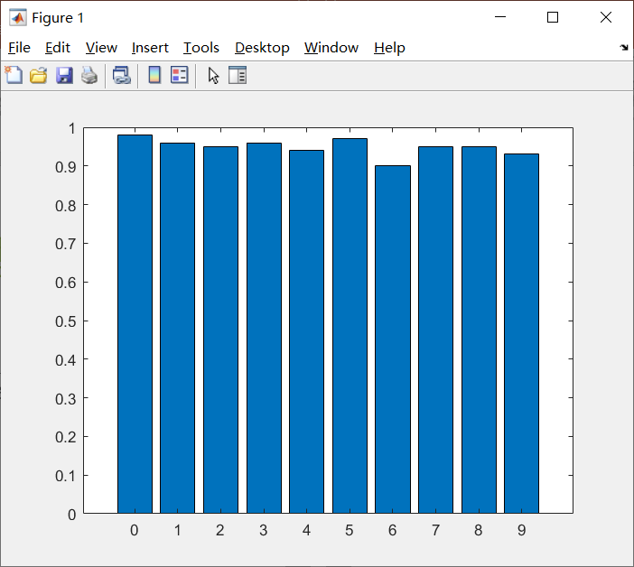
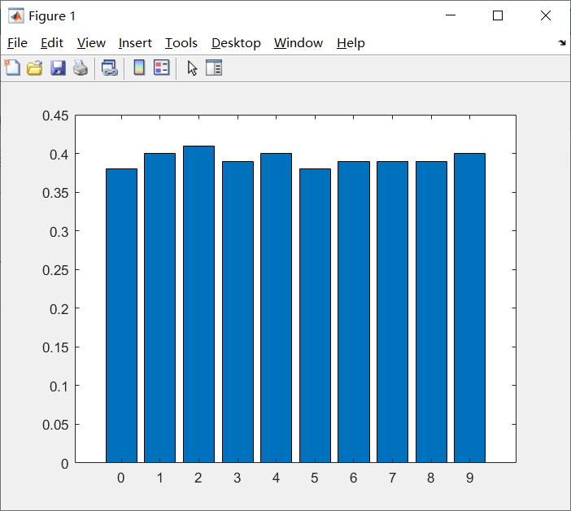
模型评估

Slide 46
模型评估
数据集中总正确率在96%以上，单次语音识别所花时间在0.4秒左右，在实时性和
正确率上效果很不错

Slide 47
总结

Slide 48
优点
能够处理数据不对齐的问题
与神经网络相比所要求的数据量小，且具有较高的正确性

Slide 49
缺点
模板对识别效果影响明显，几个不好的模板对识别效果影响较大
时间复杂度为O(MN)，在模板数目较多时用时较长
连续性导致DTW不会跳过序列中任何一个点，若序列中出现异常点，DTW依旧会匹配，导致效果不理想

Slide 50
谢谢大家

